Slide 1
全连接神经网络

Slide 2
输入图像X
训练过程
权值初始化
批归一化
欠拟合、过拟合与 Dropout
模型正则与超参数调优
图像表示
像素表示
模型参数
分类模型
多层感知器
激活函数
参数 更新
预测值Y＾
真实值Y
优化算法
SOFTMAX与交叉熵
对比多类支撑向量机损失
计算图与反向传播
再谈激活函数
动量法与自适应梯度
损失函数
损失值
1

Slide 3
如何表示图像？
直接利用原始像素作为特征，展开为列向量。
⎡76 ⎤
76 32
4 157
⎢₃₂ ⎥
将矩阵转成列向量
x = ⎢
⎥
⎢4
⎥
⎢ ⎥
图像
⎣157⎦
cifar10中每个图像可表示为一个3072（32*32*3）维的向量
2

Slide 4
输入图像X
训练过程
权值初始化
批归一化
欠拟合、过拟合与 Dropout
模型正则与超参数调优
图像表示
像素表示
模型参数
分类模型
多层感知器
激活函数
参数 更新
预测值Y＾
真实值Y
优化算法
SOFTMAX损失与交叉熵
对比多类支撑向量机损失
计算图与反向传播
再谈激活函数
动量法与自适应梯度
损失函数
损失值
3

Slide 5
线性分类器
f(x, W) = Wx + b
其中， x 代表输入图像，其维度为 d ；
f 为分数向量，其维度等于类别个数 c
W = ^{w}1 ^{⋯ w}C ^{T} 为权值矩阵 ， w_{i} = ^{w}i ^{⋯ w}id ^{T} 为第 i 个类别的权值向量
b = b_{l} ⋯ b_{e} ^{T} 为偏置向量 , b_{i}为第 i 个类别的偏置
4

Slide 6
全连接神经网络
全连接神经网络级联多个变换来实现输入到输出的映射。
5

Slide 7
全连接神经网络
两层全连接网络
f = W₂max(0, W_{l}x + b_{l}) + b₂
全连接神经网络级联多个变换来实现输入到输出的映射。
6

Slide 8
全连接神经网络
两层全连接网络
f = W₂max(0, W_{l}x + b_{l}) + b₂
全连接神经网络级联多个变换来实现输入到输出的映射。
7

Slide 9
全连接神经网络
两层全连接网络
f = W₂max(0, W_{l}x + b_{l}) + b₂
全连接神经网络级联多个变换来实现输入到输出的映射。
8

Slide 10
全连接神经网络
两层全连接网络 f = W₂ max(0, W_{l}x + b_{l})+b₂
三层全连接网络 f = W₃ max(0, W₂max(0, W_{l}x + b_{l})+b₂)
全连接神经网络级联多个变换来实现输入到输出的映射。
10

Slide 11
全连接神经网络
两层全连接网络
f = W₂ max(0, W_{l}x + b_{l})+b₂
三层全连接网络
f = W₃ max(0, W₂max(0, W_{l}x + b_{l})+b₂)
注意：非线性操作是不可以去掉
全连接神经网络级联多个变换来实现输入到输出的映射。
11

Slide 12

全连接神经网络的权值
线性分类器：f(x, W) = Wx + b
权值模板
线性分类器中的 W 可看作模板，模板个数由类别个数决定
12

Slide 13
全连接神经网络的权值
线性分类器：f(x, W) = Wx + b
权值模板
两层全连接网络：
线性分类器中的 W 可看作模板，模板个数由类别个数决定
全连接神经网络中：
W_{l} 也可看作模板；模板个数人为指定
f = W₂max(0, W_{l}x + b_{l}) + b₂
13

Slide 14
全连接神经网络的权值
线性分类器：f(x, W) = Wx + b
权值模板
两层全连接网络：
线性分类器中的 W 可看作模板，模板个数由类别个数决定
全连接神经网络中：
W₁ 也可看作模板；模板个数人为指定
W₂ 融合这多个模版的匹配结果来实现最终类别打分
f = W₂max(0, W_{l}x + b_{l}) + b₂
14

Slide 15
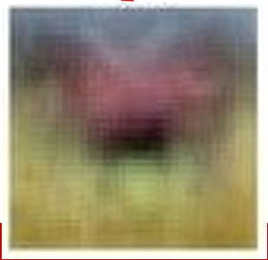
全连接神经网络的权值
线性分类器：f(x, W) = Wx + b
权值模板
两 个 马 头
15

Slide 16
全连接神经网络的权值
线性分类器：f(x, W) = Wx + b
权值模板
两层全连接网络：
两 个 马 头
f = W₂max(0, W_{l}x + b_{l}) + b₂
16

Slide 17
全连接神经网络的权值
线性分类器：f(x, W) = Wx + b
权值模板
全联接神经网络的描述能力更 强。因为调整 W_{l} 行数等于
两层全连接网络：
两 个 马 头
f = W₂max(0, W_{l}x + b_{l}) + b_{2 增加模板个数,分类器有机会}
学到两个不同方向的马的模板。
17

Slide 18



全连接神经网络与线性不可分
两层全连接网络 f =W₂max(0, W_{l}x + b_{l})+b₂
线性可分
线性分类器
f(x, W) = Wx + b
线性可分——至少存在一个线性分界面 能把两类样本没有错误的分开。
18

Slide 19



全连接神经网络与线性不可分
两层全连接网络
f =W₂max(0, W_{l}x + b_{l})+b₂
线性可分
线性分类器
f(x, W) = Wx + b
线性可分——至少存在一个线性分界面 能把两类样本没有错误的分开。
19

Slide 20







全连接神经网络与线性不可分
两层全连接网络
f =W₂max(0, W_{l}x + b_{l})+b₂
线性不可分
线性分类器
f(x, W) = Wx + b
线性可分——至少存在一个线性分界面 能把两类样本没有错误的分开。
20

Slide 21




全连接神经网络与线性不可分
两层全连接网络
f =W₂max(0, W_{l}x + b_{l})+b₂
线性不可分
线性分类器
f(x, W) = Wx + b
线性可分——至少存在一个线性分界面 能把两类样本没有错误的分开。
21

Slide 22
全连接神经网络绘制与命名
两层全连接网络
f =W₂max(0, W_{l}x + b_{l})+b₂
22

Slide 23
全连接神经网络绘制与命名
两层全连接网络
f =W₂max(0, W_{l}x + b_{l})+b₂
x
W1 h
W2
f
23

Slide 24
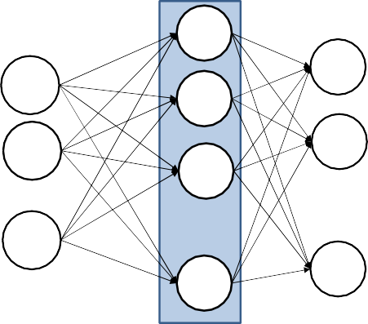
全连接神经网络绘制与命名
两层全连接网络 f =W₂max(0, W_{l}x + b_{l})+b₂
W1
ℎ_{l}
W2
f_{l}
x
x_{l}
ℎ
2
W1 h W2
f
f₂
x₂
ℎ₃
…
…
…
x_{d}
f_{C}
输入层
ℎ_{N}
隐层
输出层
24

Slide 25

全连接神经网络绘制与命名
两层全连接网络
f =W₂max(0, W_{l}x + b_{l})+b₂
W1
ℎ_{l}
W2
f_{l}
x
x_{l}
ℎ
2
W1 h
W2
f
f₂
x₂
ℎ₃
…
…
…
x_{d}
f_{C}
输入层
ℎ_{N}
隐层
输出层
25

Slide 26
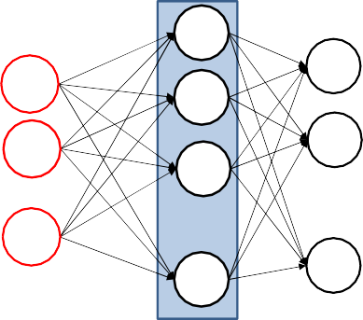
全连接神经网络绘制与命名
两层全连接网络
f =W₂max(0, W_{l}x + b_{l})+b₂
W1
ℎ_{l}
W2
f_{l}
x_{l}
ℎ₂
x₂
f₂
ℎ₃
…
…
…
x_{d}
f_{C}
输入层
ℎ_{N}
隐层
输出层
26

Slide 27
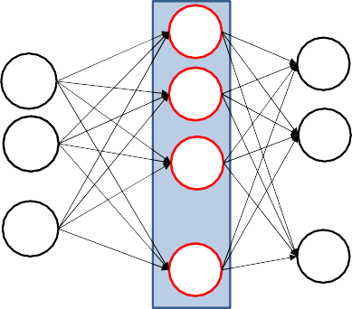
全连接神经网络绘制与命名
两层全连接网络
f =W₂max(0, W_{l}x + b_{l})+b₂
W1
ℎ_{l}
W2
f_{l}
x_{l}
ℎ₂
x₂
f₂
ℎ₃
…
…
…
x_{d}
f_{C}
输入层
ℎ_{N}
隐层
输出层
27

Slide 28
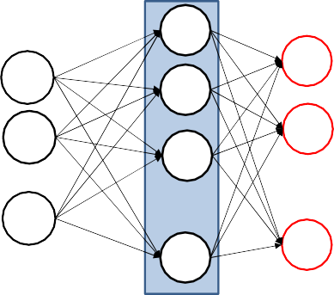
全连接神经网络绘制与命名
两层全连接网络
f =W₂max(0, W_{l}x + b_{l})+b₂
W1
ℎ_{l}
W2
f_{l}
x_{l}
ℎ₂
x₂
f₂
ℎ₃
…
…
…
x_{d}
f_{C}
输入层
ℎ_{N}
隐层
输出层
28

Slide 29
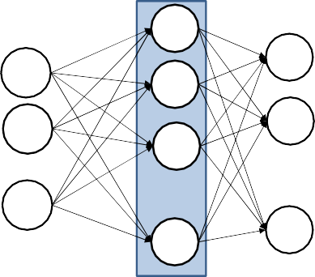
全连接神经网络绘制与命名
两层全连接网络
f =W₂max(0, W_{l}x + b_{l})+b₂
W1
ℎ_{l}
W2
f_{l}
x_{l}
ℎ₂
x₂
f₂
ℎ₃
…
…
…
x_{d}
f_{C}
输入层
ℎ_{N}
隐层
输出层
29

Slide 30
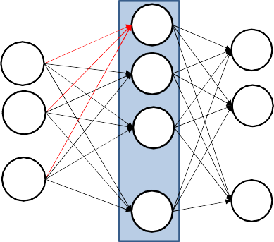
全连接神经网络绘制与命名
两层全连接网络
f =W₂max(0, W_{l}x + b_{l})+b₂
W1
ℎ_{l}
W2
f_{l}
x_{l}
ℎ₂
x₂
f₂
ℎ₃
…
…
…
x_{d}
f_{C}
输入层
ℎ_{N}
隐层
输出层
30

Slide 31
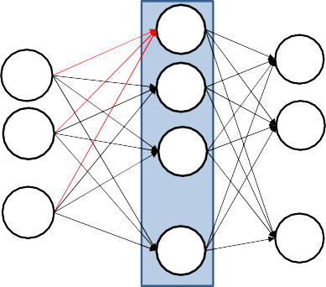
全连接神经网络绘制与命名
两层全连接网络
f =W₂max(0, W_{l}x + b_{l})+b₂
W1
ℎ_{l}
W2
^{w}ll
f
x_{l}
l
^{w}2l
ℎ₂
x₂
^{w}dl
f₂
ℎ₃
…
…
…
x_{d}
f_{C}
输入层
ℎ_{N}
隐层
输出层
31

Slide 32
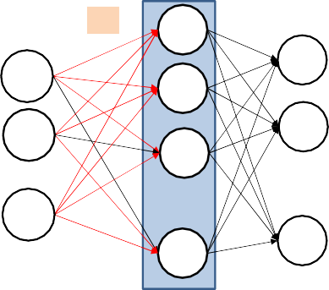
全连接神经网络绘制与命名
两层全连接网络
f =W₂max(0, W_{l}x + b_{l})+b₂
W1
ℎ_{l}
W2
^{w}ll
f
x_{l}
l
^{w}2l
ℎ₂
x₂
^{w}dl
f₂
ℎ₃
…
…
…
x_{d}
f_{C}
输入层
ℎ_{N}
隐层
输出层
32

Slide 33
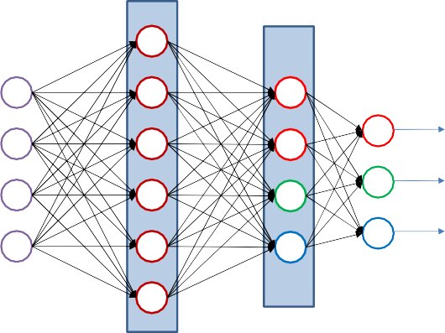
全连接神经网络绘制与命名
 | 1
x_{l} | 2 | 1
x₂ | 3 | 2
x₃ | 4 | 3
x₄ | 5 | 4
 | 6
N层全连接神经网络——除输入
1
f_{l}
层之外其他层的数量为N的网络
2
f₂
3
f₃
f =W₃max(0, W₂max(0, W_{l}x + b_{l})+b₂) + b₃
“3层神经网络”
33

Slide 34
全连接神经网络绘制与命名
 | 1
x_{l} | 2 | 1
x₂ | 3 | 2
x₃ | 4 | 3
x₄ | 5 | 4
 | 6
N层全连接神经网络——除输入
1
f_{l}
层之外其他层的数量为N的网络
2
f₂
3
f₃
N个隐层的全连接神经网络——
网络隐层的数量为N的网络
f =W₃max(0, W₂max(0, W_{l}x + b_{l})+b₂) + b₃
“3层神经网络”, 或者“2隐层神经网络”
34

Slide 35
输入图像X
训练过程
权值初始化
批归一化
欠拟合、过拟合与 Dropout
模型正则与超参数调优
图像表示
像素表示
模型参数
分类模型
多层感知器
激活函数
参数 更新
预测值Y＾
真实值Y
优化算法
SOFTMAX与交叉熵
对比多类支撑向量机损失
计算图与反向传播
再谈激活函数
动量法与自适应梯度
损失函数
损失值
35

Slide 36
激活函数
为什么需要非线性操作？
三层全连接网络
f = W₃max(0, W₂max(0, W_{l}x + b_{l})+b₂) + b₃
36

Slide 37
激活函数
激活函数
为什么需要非线性操作？
三层全连接网络
f = W₃max(0, W₂max(0, W_{l}x + b_{l})+b₂) + b₃
37

Slide 38
激活函数
为什么需要非线性操作？
激活函数
三层全连接网络
f = W₃max(0, W₂max(0, W_{l}x + b_{l})+b₂) + b₃
答：如果网络中缺少了激活函数，全连接神经网络将变成一个线性分类器。
38

Slide 39
激活函数
为什么需要非线性操作？
激活函数
三层全连接网络
f = W₃max(0, W₂max(0, W_{l}x + b_{l})+b₂) + b₃
答：如果网络中缺少了激活函数，全连接神经网络将变成一个线性分类器。
f = W₃(W₂(W_{l}x + b_{l})+b₂) + b₃
= W₃W₂W_{l}x +(W₃W₂b_{l}+W₃b₂ + b₃)
= W′x + b′
去掉激活函数
39

Slide 40
常用的激活函数
40

Slide 41
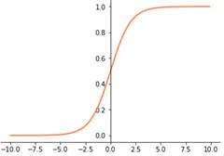
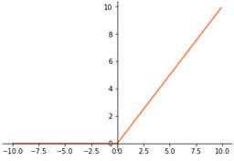
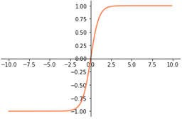
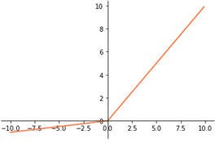
常用的激活函数
Sigmoid
1/(1 + e^{-x})
ReLU
max(0, x)
tanh
_{e}x _{− e}-x
Leaky ReLU
max(0.1x, x)
_{e}x _{+ e}-x
41

Slide 42
常用的激活函数
Sigmoid
1/(1 + e^{-x})
ReLU
max(0, x)
tanh
_{e}x _{− e}-x
_{e}x _{+ e}-x
Leaky ReLU
max(0.1x, x)
42

Slide 43
常用的激活函数
ReLU
max(0, x)
Sigmoid
1/(1 + e^{-x})
tanh
_{e}x _{− e}-x
Leaky ReLU
max(0.1x, x)
_{e}x _{+ e}-x
43

Slide 44
常用的激活函数
Sigmoid
1/(1 + e^{-x})
ReLU
max(0, x)
Leaky ReLU
max(0.1x, x)
tanh
_{e}x _{− e}-x
_{e}x _{+ e}-x
44

Slide 45
网络结构设计
用不用隐层，用一个还是用几个隐层？（深度设计）
每隐层设置多少个神经元比较合适？（宽度设计）
没有统一的答案！
45

Slide 46
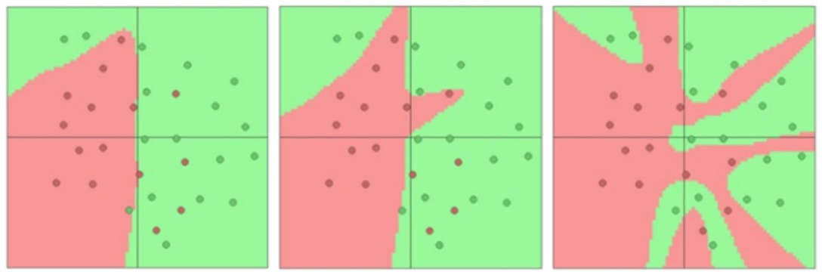
网络结构设计
3个隐层神经元 6个隐层神经元 20个隐层神经元
结论：神经元个数越多，分界面就可以越复杂，在这个集合上的分类能力就越强。
46

Slide 47
网络结构设计
依据分类任务的难易程度来调整神经网络模型的复杂程度。分
类任务越难，我们设计的神经网络结构就应该越深、越宽。但是， 需要注意的是对训练集分类精度最高的全连接神经网络模型，在 真实场景下识别性能未必是最好的（过拟合） 。
47

Slide 48
全连接神经网络小结
全连接神经网络组成：一个输入层、一个输出层及多个隐层；
输入层与输出层的神经元个数由任务决定，而隐层数量以及每个 隐层的神经元个数需要人为指定；
激活函数是全连接神经网络中的一个重要部分，缺少了激活函数， 全连接神经网络将退化为线性分类器。
48

Slide 49
输入图像X
训练过程
权值初始化
批归一化
欠拟合、过拟合与 Dropout
模型正则与超参数调优
图像表示
像素表示
模型参数
分类模型
多层感知器
激活函数
参数 更新
预测值Y＾
真实值Y
优化算法
SOFTMAX与交叉熵
对比多类支撑向量机损失
计算图与反向传播
再谈激活函数
动量法与自适应梯度
损失函数
损失值
49

Slide 50
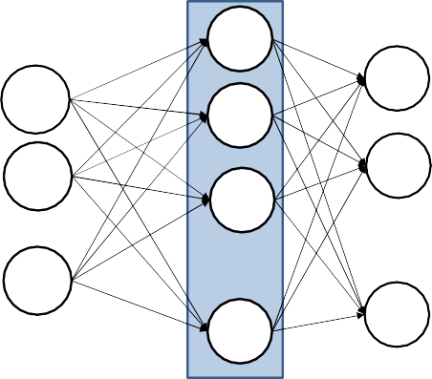
SOFTMAX
两层全连接网络
f =W₂max(0, W_{l}x + b_{l})+b₂
W1
ℎ_{l}
W2
f_{l}
x_{l}
ℎ
2
x₂
f₂
ℎ₃
…
…
…
x_{d}
f_{C}
输入层
ℎ_{N}
输出层
隐层
50

Slide 51
SOFTMAX
两层全连接网络
f =W₂max(0, W_{l}x + b_{l})+b₂
Softmax
t_{l}
∑_{j} t_{j}
W1
ℎ_{l}
W2
p_{l}
p₂
p_{c}
f
_{e}^{f1}
t
x_{l}
l
l
ℎ
2
t₂
_{e}^{f2}
∑_{j} t_{j}
f
t
2
x₂
2
ℎ₃
…
…
…
t_{c}
x
d
_{e}^{fc}
∑ t
f
t_{c}
j j
ℎ_{N}
C
输入层
隐层
输出层
51

Slide 52

SOFTMAX
示例
t_{i}
∑_{j} t_{j}
_{e}f_{i}
0.6
-2.3
1.9
1.81
0.10
6.69
0.21
0.01
0.78
bird
f =W₂max(0, W_{l}x + b_{l})+b₂
指数
归一化
cat
car
分数
概率
图像
52

Slide 53
交叉熵损失
0.21
0.01
0.78
分类器预测分布q(x)
53

Slide 54
交叉熵损失
0.21
0.01
0.78
1.00 bird
0.00 cat
0.00 car
分类器预测分布q(x)
真实分布p(x)
54

Slide 55
交叉熵损失
如何度量现在的分类器输出与预测值之间的距离?
0.21
0.01
0.78
1.00
0.00
0.00
bird cat car
比较？
分类器预测分布q(x)
真实分布p(x)
55

Slide 56
熵： H p = − ∑_{x} p x logp(x)
交叉熵
相对熵（relative entropy）也叫KL散度
（KL divergence)；用来度量两个分布之 间的不相似性（dissimilarity）。
交叉熵：H p, q = − ∑_{x} p x logq(x)
相对熵： KL p||q = − ∑ p x log ^{q(x)}
x
p(x)
三者之间关系：
H p, q = − ∑_{x} p x logq(x)
_{log} q(x)
= − ∑_{x} p x log p x − ∑_{x} p x
= H p + KL(p||q)
p x
56

Slide 57
交叉熵损失
如何度量现在的分类器输出与预测值之间的距离?
0.21
0.01
0.78
1.00
0.00
0.00
bird cat car
比较？
分类器预测分布q(x)
真实分布p(x)
如何衡量两个随机分布的差异
交叉熵：H(p, q) = − ∑^{c} p x_{i} log q x_{i}
i=l
57

Slide 58
交叉熵损失
如何度量现在的分类器输出与预测值之间的距离?
1.00
0.00
0.00
bird cat car
注：真实分布为one-hot形式时
0.21
0.01
0.78
比较？
交叉熵损失简化为：
L_{i}=-log(q_{j})，其中j为真实类别
分类器预测分布q(x)
真实分布p(x)
如何衡量两个随机分布的差异
交叉熵：H(p, q) = − ∑^{e} p x_{i} log q x_{i}
i=l
58

Slide 59
交叉熵损失
如何度量现在的分类器输出与预测值之间的距离?
1.00
0.00
0.00
bird cat car
注：真实分布为one-hot形式时
0.21
0.01
0.78
比较？
交叉熵损失简化为：
L_{i}=-log(q_{j})，其中j为真实类别
分类器预测分布q(x)
真实分布p(x)
如何衡量两个随机分布的差异
交叉熵损失:
L_{i} = − ∑^{c}
p x_{i} log q x_{i}
交叉熵：H(p, q) = − ∑^{c} p x log q x
i=l i i
i=l
59

Slide 60
输入图像X
训练过程
权值初始化
批归一化
欠拟合、过拟合与 Dropout
模型正则与超参数调优
图像表示
像素表示
模型参数
分类模型
多层感知器
激活函数
参数 更新
预测值Y＾
真实值Y
优化算法
SOFTMAX与交叉熵
对比多类支撑向量机损失
计算图与反向传播
再谈激活函数
动量法与自适应梯度
损失函数
损失值
60

Slide 61

交叉熵损失 vs 多类支撑向量机损失
多类支撑向量机损失
0.6
-2.3
1.9
分类器
L_{i} = $\sum_{j≠y_{i}}{max⁡(0,s_{ij}−s_{yi}+1)}$
= max −2.3 − 0.6 + 1, 0 + max 1.9 − 0.6 + 1, 0
= 2.3
图像
分数 f
61

Slide 62

交叉熵损失 vs 多类支撑向量机损失
多类支撑向量机损失
0.6
-2.3
1.9
分类器
L_{i} = $\sum_{j≠y_{i}}{max⁡(0,s_{ij}−s_{yi}+1)}$
= max −2.3 − 0.6 + 1, 0
= 2.3
+ max 1.9 − 0.6 + 1, 0
图像
分数 f
t_{i}
_{e}f_{i}
∑ t_{j}
交 叉 熵 损 失
j
_{e}sy_{i}
1.81
0.10
6.69
0.21
0.01
0.78
L_{i} = −log
=0.68
归一化
∑ e
s
j
j
指数
概率
62

Slide 63

交叉熵损失 vs 多类支撑向量机损失
_{e}s_{yi}
假设分数f
L_{i} = −log
L_{i} = $\sum_{j≠y_{i}}{max⁡(0,s_{ij}−s_{yi}+1)}$
∑ e
s
j
y = 0
j
i
[10, -2, 3]
[10, 9, 9]
[10, -100, -100]
问： 相同分数下两种分类器的损失有什么区别？
63

Slide 64

交叉熵损失 vs 多类支撑向量机损失
_{e}s_{yi}
假设分数f
L_{i} = −log
L_{i} = $\sum_{j≠y_{i}}{max⁡(0,s_{ij}−s_{yi}+1)}$
∑ e
s
j
y = 0
j
i
[10, -2, 3]
0.0004
0
[10, 9, 9] 0.2395 0
[10, -100, -100] 0
1.5 × 10⁻⁴⁸
64

Slide 65
输入图像X
训练过程
权值初始化
批归一化
欠拟合、过拟合与 Dropout
模型正则与超参数调优
图像表示
像素表示
模型参数
分类模型
多层感知器
激活函数
参数 更新
预测值Y＾
真实值Y
优化算法
SOFTMAX与交叉熵
对比多类支撑向量机损失
计算图与反向传播
再谈激活函数
动量法与自适应梯度
损失函数
损失值
65

Slide 66
什么是计算图？
计算图是一种有向图，它用来表达输入、输出以及中 间变量之间的计算关系，图中的每个节点对应着一种数学 运算。
66

Slide 67
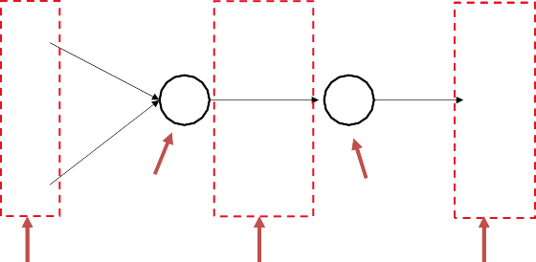
计算图与反向传播算法
函数f = (x + y)² 的计算图
x
z = x + y
+
^2
f = z²
y
数学运算
数学运算
输入
中间变量
输出
67

Slide 68
计算图的前反向计算
函数 f = (x + y)² 的计算图
af af az
=
x
1
ax az ax
3
z = x + y
9
f = z²
az
=1
ax
2
+
^2
af
=2z=6
az
af af az
=
y
az
ay az ay
=1
ay
68

Slide 69
计算图总结
任意复杂的函数，都可以用计算图的形式表示
在整个计算图中，每个门单元都会得到一些输入，然后，进行下面两个计算：
这个门的输出值
其输出值关于输入值的局部梯度。
利用链式法则，门单元应该将回传的梯度乘以它对其的输入的局部梯度，从 而得到整个网络的输出对该门单元的每个输入值的梯度。
69

Slide 70



反向传播示例2
1
f w, x =
_{1 + e}-(w_{o}x_{o}+w₁x₁+w_{z})
w0 ³
_{x0} -1
_{w1} -2
_{x1} -2
1
w2
-3
上游 梯度
局部 梯度
*
1
+
−1
1.00 × _{1.142} = −0.77
4
2
-2
0.14
exp
1.14
0.88
*
+
*-1
+1
1/x
-0.77 1.00
df dx
1
x
df dx
f(x) = e^{x}
→
= e^{x}
f(x) =
→
= − 1⁄x²
df
= a
df
= 1
f_{a}(x) = ax
→
f (x) = c + x →
dx
e
dx
70

Slide 71


反向传播示例2
1
f w, x =
_{1 + e}-(w_{o}x_{o}+w₁x₁+w₂)
w0 ³
_{x0} -1
_{w1} -2
_{x1} -2
1
w2
-3
上游 梯度
局部 梯度
*
1
+
−0.77 × 1 = −0.77
4
2
-2
0.14 1.14
+1
-0.77 -0.77
0.88
1.00
*
+
*-1
exp
1/x
df dx
1
x
df dx
f(x) = e^{x}
→
= e^{x}
f(x) =
→
= − 1⁄x²
df
= a
df
= 1
f_{a}(x) = ax
→
f (x) = c + x →
dx
c
dx
71

Slide 72
反向传播示例2
1
f w, x =
_{1 + e}-(w_{o}x_{o}+w₁x₁+w_{z})
w0 ³
_{x0} -1
_{w1} -2
_{x1} -2
1
w2
-3
上游 梯度
局部 梯度
*
1
+
−0.77 × e⁻² = −0.10
4
2
-2
0.14
exp +1
1.14
1/x
-0.77
0.88
1.00
*
+
*-1
-0.10 -0.77
df dx
1
x
df dx
f(x) = e^{x}
→
= e^{x}
f(x) =
→
= − 1⁄x²
df
= a
df
= 1
f_{a}(x) = ax
→
f (x) = c + x →
dx
e
dx
72

Slide 73
反向传播示例2
1
f w, x =
_{1 + e}-(w_{o}x_{o}+w₁x₁+w₂)
w0 ³
_{x0} -1
_{w1} -2
_{x1} -2
1
w2
-3
上游 梯度
局部 梯度
*
1
+
−0.1 × (−1) = 0.10
4
2
-2
0.14
exp
-0.77
1.14
1/x
-0.77
0.88
1.00
*
+
*-1
+1
0.10 -0.10
df dx
1
x
df dx
f(x) = e^{x}
→
= e^{x}
f(x) =
→
= − 1⁄x²
df
= a
df
= 1
f_{a}(x) = ax
→
f (x) = c + x →
dx
c
dx
73

Slide 74
反向传播示例2
1
f w, x =
_{1 + e}-(w_{o}x_{o}+w₁x₁+w_{z})
上游 梯度
局部 梯度
3
w0
-3
*
−0.1 × 1 = 0.10
_{x0} -1
1
0.10
2
+
0.10
+
-2
w1
4
0.88
1.00
-2 0.14
1.14
-0.77
*
*-1
exp
+1
1/x
_{x1} -2
-0.10 -0.77
1
^{w2}0.10
df dx
1
x
df dx
f(x) = e^{x}
→
= e^{x}
f(x) =
→
= − 1⁄x²
df
= a
df
= 1
f_{a}(x) = ax
→
f (x) = c + x →
dx
e
dx
74

Slide 75
反向传播示例2
1
f w, x =
_{1 + e}-(w_{o}x_{o}+w₁x₁+w₂)
w0 ³
_{x0} -1
-3
0.10
*
1
+
0.10
-2
4
0.10
w1
2
0.10
0.88
1.00
-2 0.14
1.14
-0.77
*
+
*-1
exp
+1
1/x
_{x1} -2
1 ^{w2}0.10
-0.10 -0.77
df dx
1
x
df dx
f(x) = e^{x}
→
= e^{x}
f(x) =
→
= − 1⁄x²
df
= a
df
= 1
f_{a}(x) = ax
→
f (x) = c + x →
dx
c
dx
75

Slide 76
反向传播示例2
1
f w, x =
_{1 + e}-(w_{o}x_{o}+w₁x₁+w_{z})
w0 ³
-0.10
-3
0.10
*
_{x0} -1
1
-0.30
+
-2
0.10
w1
4
2
0.10
0.88
1.00
-2 0.14
1.14
-0.77
*
+
*-1
exp
+1
1/x
_{x1} -2
1 ^{w2}0.10
0.10
-0.10 -0.77
df dx
1
x
df dx
f(x) = e^{x}
→
= e^{x}
f(x) =
→
= − 1⁄x²
df
= a
df
= 1
f_{a}(x) = ax
→
f (x) = c + x →
dx
e
dx
76

Slide 77
反向传播示例2
1
f w, x =
_{1 + e}-(w_{o}x_{o}+w₁x₁+w₂)
w0 ³
-0.10
-3
0.10
*
_{x0} -1
1
-0.30
+
_{w1} -2
0.10
4
0.10
2
0.10
0.88
1.00
-0.20
-2 0.14
1.14
-0.77
*
+
*-1
exp
+1
1/x
_{x1} -2
-0.10 -0.77
-0.20
1
^{w2}0.10
df dx
1
x
df dx
f(x) = e^{x}
→
= e^{x}
f(x) =
→
= − 1⁄x²
df
= a
df
= 1
f_{a}(x) = ax
→
f (x) = c + x →
dx
c
dx
77

Slide 78

计算图的颗粒度
1
f w, x =
_{1 + e}-(w_{o}x_{o}+w₁x₁+w_{z})
3
上游 梯度
局部 梯度
w0
-0.10
-3
0.10
*
_{x0} -1
1
1.0 × 0.88 ∗ (1 − 0.88) = 0.10
-0.30
+
-2
0.10
^{w1}-0.20
4
2
-2 0.14
1.14
-0.77
0.88
1.00
*
+
*-1
exp
+1
1/x
_{x1} -2
0.10
0.10
-0.10 -0.77
-0.20
1 ^{w2}0.10
1
sigmoid 函数
a(x) =
1 + e^{-x}
da(x)
_{e}-x
= =
_{1 + e}-x 2
1 + e^{-x} − 1
1
= (1 − a(x))a(x)
dx
1 + e^{-x}
1 + e^{-x}
78

Slide 79








计算图中常见的门单元
加法门
乘法门
4
3
4 5*3=15
+
9
3
x
20
3
5
3
5 4*3=12
拷贝门
max门
4
0
5
3
5
3+4=7
5
3
max
5
4
5
3
79

Slide 80
输入图像X
训练过程
权值初始化
批归一化
欠拟合、过拟合与 Dropout
模型正则与超参数调优
图像表示
像素表示
模型参数
分类模型
多层感知器
激活函数
参数 更新
预测值Y＾
真实值Y
优化算法
SOFTMAX与交叉熵
对比多类支撑向量机损失
计算图与反向传播
再谈激活函数
动量法与自适应梯度
损失函数
损失值
80

Slide 81
再看激活函数
81

Slide 82

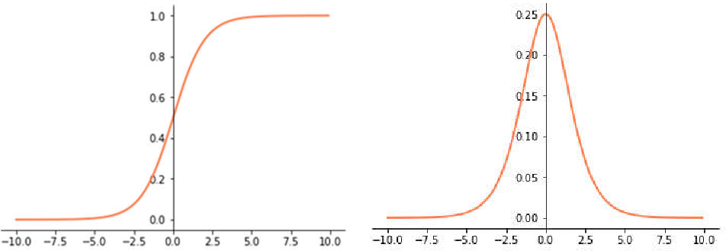
再看激活函数
Sigmoid激活函数：
a x = 1/(1 + e^{-x})
当输入值大于10或者小于-10 时局部梯度都是0；非常不利 于网络的梯度流传递的。
sigmoid函数
Sigmoid函数的导数函数
82

Slide 83
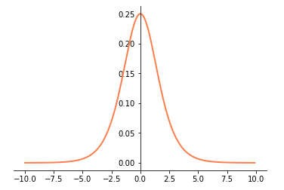
梯度消失
梯度消失是神经网络训练中非常致命的一个问题，其本质是由于链式法则 的乘法特性导致的。
Sigmoid函数的导数函数
83

Slide 84
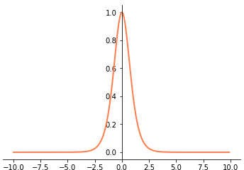
激活函数
x -x
双曲正切激活函数：tanh（x） = ^{sinhx} = ^{e -e}
eoshx
_{e}x_{+e}-x
与sigmoid类似，局部梯度特性 不利于网络梯度流的反向传递
tanh函数
tanh函数的导数函数
84

Slide 85
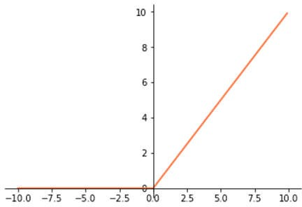
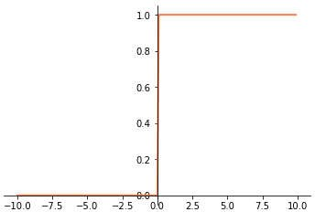
激活函数选择
ReLU激活函数：f(x) = max(0, x)
当输入大于0时，局部梯度永远 不会为0,比较有利于梯度流的 传递。
ReLU函数
ReLU函数的导数函数
85

Slide 86
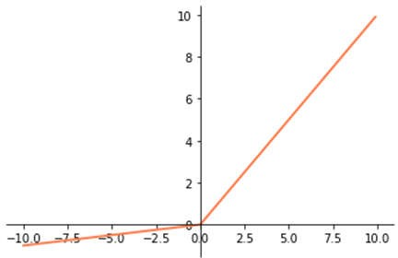
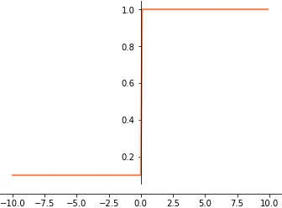
激活函数选择
Leakly ReLU激活函数：f(x) = max(0.01x, x)
基本没有“死区”， 也就是梯 度永远不会为0。之所以说“基 本”，是因为函数在0处没有导 数。
ReLU函数
ReLU函数的导数函数
86

Slide 87
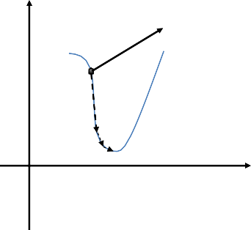
梯度爆炸
梯度爆炸也是由于链式法则的乘法特性导致的。
梯度爆炸：断崖处梯度乘以学习率后
L
会是一个非常大得值，从而“飞”出
了合理区域，最终导致算法不收敛； 解决方案：把沿梯度方向前进的步长
w
限制在某个值内就可以避免“飞”出
了，这个方法也称为梯度裁剪。
87

Slide 88
激活函数选择总结
尽量选择ReLU函数或者Leakly ReLU函数，相对于Sigmoid/tanh，
ReLU函数或者Leakly ReLU函数会让梯度流更加顺畅，训练过程收敛 得更快。
88

Slide 89
输入图像X
训练过程
权值初始化
批归一化
欠拟合、过拟合与 Dropout
模型正则与超参数调优
图像表示
像素表示
模型参数
分类模型
多层感知器
激活函数
参数 更新
预测值Y＾
真实值Y
优化算法
SOFTMAX损失与交叉熵
对比多类支撑向量机损失
计算图与反向传播
再谈激活函数
动量法与自适应梯度
损失函数
损失值
89

Slide 90
梯度算法改进
梯度下降算法存在的问题
动量法
自适应梯度与RMSProp
ADAM
总结
90

Slide 91
梯度算法改进
梯度下降算法存在的问题
动量法
自适应梯度与RMSProp
ADAM
总结
91

Slide 92



梯度下降法存在的问题
损失函数特性：一个方向上变化迅速而在另一个方向上变化缓慢。
梯度幅值大
梯度幅值小
92

Slide 93

梯度下降法存在的问题
损失函数特性：一个方向上变化迅速而在另一个方向上变化缓慢。
优化目标：从起点处走到笑脸处
起点
终点
93

Slide 94





梯度下降法存在的问题
损失函数特性：一个方向上变化迅速而在另一个方向上变化缓慢。
优化目标：从起点处走到底端笑脸处
梯度下降算法存在的问题：山壁间震荡，往谷低方向的行进较慢。
不停震荡
行进缓慢
94

Slide 95
梯度下降法存在的问题
损失函数特性：一个方向上变化迅速而在另一个方向上变化缓慢。
优化目标：从起点处走到底端笑脸处
梯度下降算法存在的问题：山壁间震荡，往谷低方向的行进较慢。
仅增大步长并不 能加快算法收敛 速度！
不停震荡
行进缓慢
95

Slide 96
梯度算法改进
梯度下降算法存在的问题
动量法
自适应梯度与RMSProp
ADAM
总结
96

Slide 97
动量法
目标：改进梯度下降算法存在的问题，即减少震荡，加速通往谷低
97

Slide 98
动量法
目标：改进梯度下降算法存在的问题，即减少震荡，加速通往谷低
改进思想：利用累加历史梯度信息更新梯度
98

Slide 99
动量法
目标：改进梯度下降算法存在的问题，即减少震荡，加速通往谷低
改进思想：利用累加历史梯度信息更新梯度
使用动量的小批量梯度下降算法
小批量梯度下降算法
Require: 学习率 c，动量系数 µ
Require: 初始参数 e
初始化速度 v = 0
while 停止标准未满足 do：
1. 从训练集中采样m（批量大小）个样本 x ^{l} , ⋯ , x ^{m}
对应的目标为 y ^{l} , ⋯ , y ^{m}
Require: 学习率 c
Require: 初始参数 e
while 停止标准未满足 do：
1. 从训练集中采样m（批量大小）个样本 x ^{l} , ⋯ , x ^{m}
对应的目标为 y ^{l} , ⋯ , y ^{m}
2. 计算梯度：g ← ^{l} V I L(f(x ^{i} ; θ), y ^{i} )
_{m} 0
3. 更新权值：e ← e − cg
end while
i
2. 计算梯度：g ← ^{l} V I L(f(x ^{i} ; θ), y ^{i} )
_{m} 0
i
速度更新：v = µv + 1 − µ g
更新权值：e ← e − cv
end while
100

Slide 100
动量法
目标：改进梯度下降算法存在的问题，即减少震荡，加速通往谷低
改进思想：利用累加历史梯度信息更新梯度
为什么有效？
使用动量的小批量梯度下降算法
小批量梯度下降算法
Require: 学习率 c，动量系数 µ
Require: 初始参数 e
初始化速度 v = 0
while 停止标准未满足 do：
1. 从训练集中采样m（批量大小）个样本 x ^{l} , ⋯ , x ^{m}
对应的目标为 y ^{l} , ⋯ , y ^{m}
Require: 学习率 c
Require: 初始参数 e
while 停止标准未满足 do：
1. 从训练集中采样m（批量大小）个样本 x ^{l} , ⋯ , x ^{m}
对应的目标为 y ^{l} , ⋯ , y ^{m}
2. 计算梯度：g ← ^{l} V I L(f(x ^{i} ; θ), y ^{i} )
_{m} 0
3. 更新权值：e ← e − cg
end while
i
2. 计算梯度：g ← ^{l} V I L(f(x ^{i} ; θ), y ^{i} )
_{m} 0
i
速度更新：v = µv + 1 − µ g
更新权值：e ← e − cv
end while
101

Slide 101
动量法
目标：改进梯度下降算法存在的问题，即减少震荡，加速通往谷低
改进思想：利用累加历史梯度信息更新梯度
为什么有效？
累加过程中震荡方向相互抵消， 平坦方向得到加强
使用动量的小批量梯度下降算法
小批量梯度下降算法
Require: 学习率 c，动量系数 µ
Require: 初始参数 e
初始化速度 v = 0
while 停止标准未满足 do：
1. 从训练集中采样m（批量大小）个样本 x ^{l} , ⋯ , x ^{m}
对应的目标为 y ^{l} , ⋯ , y ^{m}
Require: 学习率 c
Require: 初始参数 e
while 停止标准未满足 do：
1. 从训练集中采样m（批量大小）个样本 x ^{l} , ⋯ , x ^{m}
对应的目标为 y ^{l} , ⋯ , y ^{m}
2. 计算梯度：g ← ^{l} V I L(f(x ^{i} ; θ), y ^{i} )
_{m} 0
3. 更新权值：e ← e − cg
end while
i
2. 计算梯度：g ← ^{l} V I L(f(x ^{i} ; θ), y ^{i} )
_{m} 0
i
速度更新：v = µv + 1 − µ g
更新权值：e ← e − cv
end while
102

Slide 102
动量法
目标：改进梯度下降算法存在的问题，即减少震荡，加速通往谷低
改进思想：利用累加历史梯度信息更新梯度
为什么有效？
累加过程中震荡方向相互抵消， 平坦方向得到加强
使用动量的小批量梯度下降算
法
小批量梯度下降算法
µ 取值范围[0,1)
µ =0 时等价于梯度下降算法 建议设置：0.9
Require: 学习率 c，动量系数 µ
Require: 学习率 c
Require: 初始参数 e
while 停止标准未满足 do：
1. 从训练集中采样m（批量大小）个样本 x ^{l} , ⋯ , x ^{m}
对应的目标为 y ^{l} , ⋯ , y ^{m}
Require: 初始参数 e
初始化速度 v = 0
while 停止标准未满足 do：
1. 从训练集中采样m（批量大小）个样本 x ^{l} , ⋯ , x ^{m}
对应的目标为 y ^{l} , ⋯ , y ^{m}
2. 计算梯度：g ← ^{l} V I L(f(x ^{i} ; θ), y ^{i} )
_{m} 0
3. 更新权值：e ← e − cg
end while
i
计算梯度：g ← ^{l} V I L(f(x ^{i} ; θ), y ^{i} )
速度更新：v = µv + 1 − µ g
更新权值：e ← e − cv
_{m} 0
i
end while
103

Slide 103
动量法还有什么效果？
现象：损失函数常具有不太好的局部最小值 或鞍点（高维空间非常常见）
不太好的局部最小点
鞍点
104

Slide 104
动量法还有什么效果？
现象：损失函数常具有不太好的局部最小值 或鞍点（高维空间非常常见）
梯度下降算法存在的问题：局部最小处与鞍
不太好的局部最小点
点处梯度为0，算法无法通过。
鞍点
鞍点高维空间非常常见
105

Slide 105
动量法还有什么效果？
现象：损失函数常具有不太好的局部最小值 或鞍点（高维空间非常常见）
梯度下降算法存在的问题：局部最小处与鞍
不太好的局部最小点
点处梯度为0，算法无法通过。
动量法的优势：由于动量的存在，算法可以冲 出局部最小点以及鞍点，找到更优的解。
鞍点
鞍点高维空间非常常见
106

Slide 106
梯度算法改进
梯度下降算法存在的问题
动量法
自适应梯度与RMSProp
ADAM
总结
107

Slide 107

自适应梯度法
108

Slide 108


自适应梯度法
自适应梯度法通过减小震荡方向步长，
增大平坦方向步长来减小震荡,加速 通往谷底方向；
小学习率
大学习率
109

Slide 109

自适应梯度法
自适应梯度法通过减小震荡方向步长，
增大平坦方向步长来减小震荡,加速 通往谷底方向；
如何区分震荡方向与平坦方向？
小学习率
大学习率
110

Slide 110
自适应梯度法
自适应梯度法通过减小震荡方向步长，
增大平坦方向步长来减小震荡,加速 通往谷底方向；
如何区分震荡方向与平坦方向？
小学习率
回答：梯度幅度的平方较大的方向是震
荡方向；梯度幅度的平方较小的方向是
大学习率
平坦方向。
111

Slide 111
RMSProp
RMSProp方法是一种自适应梯度方法
RMSProp
小批量梯度下降算法
Require: 学习率 c，衰减速率 p
Require: 初始参数 e
Require: 小常数o，用于被小数除时的数值稳定。（通常设为10⁻⁵） 初始化累积变量 r = 0
while 停止标准未满足 do：
1. 从训练集中采样m（批量大小）个样本 x ^{l} , ⋯ , x ^{m}
对应的目标为 y ^{l} , ⋯ , y ^{m}
Require: 学习率 c
Require: 初始参数 e
while 停止标准未满足 do：
1. 从训练集中采样m（批量大小）个样本 x ^{l} , ⋯ , x ^{m}
对应的目标为 y ^{l} , ⋯ , y ^{m}
2. 计算梯度：g ← ^{l} V I L(f(x ^{i} ; θ), y ^{i} )
_{m} 0
3. 更新权值：e ← e − cg
end while
i
2. 计算梯度：g ← ^{l} V I L(f(x ^{i} ; θ), y ^{i} )
_{m} 0
i
3.
累积平方梯度：r ← pr + 1 − p g ∗ g
4.
E
更新权值： w ← w − g
r+o
end while
112

Slide 112
RMSProp
RMSProp方法是一种自适应梯度方法
RMSProp
小批量梯度下降算法
Require: 学习率 c，衰减速率 p
Require: 初始参数 e
Require: 小常数o，用于被小数除时的数值稳定。（通常设为10⁻⁵） 初始化累积变量 r = 0
while 停止标准未满足 do：
1. 从训练集中采样m（批量大小）个样本 x ^{l} , ⋯ , x ^{m}
对应的目标为 y ^{l} , ⋯ , y ^{m}
Require: 学习率 c
Require: 初始参数 e
while 停止标准未满足 do：
1. 从训练集中采样m（批量大小）个样本 x ^{l} , ⋯ , x ^{m}
对应的目标为 y ^{l} , ⋯ , y ^{m}
2. 计算梯度：g ← ^{l} V I L(f(x ^{i} ; θ), y ^{i} )
_{m} 0
3. 更新权值：e ← e − cg
end while
i
2. 计算梯度：g ← ^{l} V I L(f(x ^{i} ; θ), y ^{i} )
_{m} 0
i
累积平方梯度：r ← pr + 1 − p g ∗ g
更新权值： w ← w − ^{E} g
r+o
end while
113

Slide 113
RMSProp
RMSProp方法是一种自适应梯度方法
RMSProp
p 取值范围[0,1）
小批量梯度下降算法
Require: 学习率 c，衰减速率 p p =0 时仅考虑当前梯度的强度
Require: 初始参数 e 建议设置：0.999
Require: 学习率 c
Require: 初始参数 e
while 停止标准未满足 do：
Require: 小常数o，用于被小数除时的数值稳定。（通常设为10⁻⁵） 初始化累积变量 r = 0
while 停止标准未满足 do：
1. 从训练集中采样m（批量大小）个样本 x ^{l} , ⋯ , x ^{m}
对应的目标为 y ^{l} , ⋯ , y ^{m}
1. 从训练集中采样m（批量大小）个样本 x ^{l} , ⋯ , x ^{m}
对应的目标为 y ^{l} , ⋯ , y ^{m}
2. 计算梯度：g ← ^{l}
i i
V₀ I L(f(x ; θ), y )
m i
3. 更新权值：e ← e − cg
2. 计算梯度：g ← ^{l} V I L(f(x ^{i} ; θ), y ^{i} )
end while
_{m} 0
i
3.
累积平方梯度：r ← pr + 1 − p g ∗ g
4.
E
更新权值： w ← w − g
r+o
end while
114

Slide 114
梯度算法改进
梯度下降算法存在的问题
动量法
自适应梯度与RMSProp
ADAM
总结
115

Slide 115
Adam
同时使用动量与自适应梯度思想
116

Slide 116
Adam
Adam算法
同时使用动量与自适应梯度思想
Require: 学习率 c，衰减速率 p，动量系数µ。（建议值分别为0.999，0.9）
equire: 初始参数 e
Require: 小常数o，用于被小数除时的数值稳定。（通常设为10⁻⁵） 初始化累积变量 r = 0, v = 0
while 停止标准未满足 do：
1. 从训练集中采样m（批量大小）个样本 x ^{l} , ⋯ , x ^{m} 对应 的目标为 y ^{l} , ⋯ , y ^{m}
2.
3.
4.
计算梯度：g ← ^{l} V I L(f(x ^{i} ; e), y ^{i} )
i
累积梯度：v ← µv + 1 − µ g
累积平方梯度：r ← pr + 1 − p g ∗ g
5. 修正偏差：v- = ^{V} ；r̃ = ^{r}
_{m} 0
l-µ^{t} l-p^{t}
6. 更新权值：e ← e − ^{c} v-
r̃+o
end while
117

Slide 117
Adam
Adam算法
同时使用动量与自适应梯度思想
Require: 学习率 c，衰减速率 p ，动量系数µ 。（建议值分别为0.999，0.9）
equire: 初始参数 e
Require: 小常数o，用于被小数除时的数值稳定。（通常设为10⁻⁵） 初始化累积变量 r = 0, v = 0
while 停止标准未满足 do：
1. 从训练集中采样m（批量大小）个样本 x ^{l} , ⋯ , x ^{m} 对应 的目标为 y ^{l} , ⋯ , y ^{m}
2.
3.
4.
计算梯度：g ← ^{l} V I L(f(x ^{i} ; e), y ^{i} )
i
累积梯度：v ← µv + 1 − µ g
累积平方梯度：r ← pr + 1 − p g ∗ g
5. 修正偏差：v- = ^{V} ；r̃ = ^{r}
_{m} 0
l-µ^{t} l-p^{t}
6. 更新权值：e ← e − ^{c} v-
end while
r̃+o
118

Slide 118
Adam
Adam算法
同时使用动量与自适应梯度思想
Require: 学习率 c，衰减速率 p，动量系数µ。（建议值分别为0.999，0.9）
equire: 初始参数 e
Require: 小常数o，用于被小数除时的数值稳定。（通常设为10⁻⁵） 初始化累积变量 r = 0, v = 0
while 停止标准未满足 do：
1. 从训练集中采样m（批量大小）个样本 x ^{l} , ⋯ , x ^{m} 对应 的目标为 y ^{l} , ⋯ , y ^{m}
2.
3.
4.
计算梯度：g ← ^{l} V I L(f(x ^{i} ; e), y ^{i} )
i
累积梯度：v ← µv + 1 − µ g
累积平方梯度：r ← pr + 1 − p g ∗ g
5. 修正偏差：v- = ^{V} ；r̃ = ^{r}
_{m} 0
l-µ^{t} l-p^{t}
6. 更新权值：e ← e − ^{c} v-
r̃+o
end while
119

Slide 119
Adam
Adam算法
同时使用动量与自适应梯度思想
Require: 学习率 c，衰减速率 p ，动量系数µ 。（建议值分别为0.999，0.9）
equire: 初始参数 e
Require: 小常数o，用于被小数除时的数值稳定。（通常设为10⁻⁵） 初始化累积变量 r = 0, v = 0
while 停止标准未满足 do：
1. 从训练集中采样m（批量大小）个样本 x ^{l} , ⋯ , x ^{m} 对应 的目标为 y ^{l} , ⋯ , y ^{m}
2.
3.
4.
计算梯度：g ← ^{l} V I L(f(x ^{i} ; e), y ^{i} )
i
累积梯度：v ← µv + 1 − µ g
累积平方梯度：r ← pr + 1 − p g ∗ g
5. 修正偏差：v- = ^{V} ；r̃ = ^{r}
_{m} 0
l-µ^{t} l-p^{t}
6. 更新权值：e ← e − ^{c} v-
end while
r̃+o
120

Slide 120
Adam
Adam算法
同时使用动量与自适应梯度思想
Require: 学习率 c，衰减速率 p，动量系数µ。（建议值分别为0.999，0.9）
equire: 初始参数 e
Require: 小常数o，用于被小数除时的数值稳定。（通常设为10⁻⁵） 初始化累积变量 r = 0, v = 0
while 停止标准未满足 do：
1. 从训练集中采样m（批量大小）个样本 x ^{l} , ⋯ , x ^{m} 对应 的目标为 y ^{l} , ⋯ , y ^{m}
修正偏差步骤可以极大缓解算法初期
的冷启动问题
2.
3.
4.
计算梯度：g ← ^{l} V I L(f(x ^{i} ; e), y ^{i} )
i
累积梯度：v ← µv + 1 − µ g
累积平方梯度：r ← pr + 1 − p g ∗ g
6. 更新权值：e ← e − ^{c} v-
_{m} 0
5. 修正偏差：v- = ^{V} ；r̃ = ^{r}
l-µ^{t} l-p^{t}
r̃+o
end while
121

Slide 121
Adam
Adam算法
同时使用动量与自适应梯度思想
Require: 学习率 c，衰减速率 p ，动量系数µ 。（建议值分别为0.999，0.9）
equire: 初始参数 e
Require: 小常数o，用于被小数除时的数值稳定。（通常设为10⁻⁵） 初始化累积变量 r = 0, v = 0
while 停止标准未满足 do：
1. 从训练集中采样m（批量大小）个样本 x ^{l} , ⋯ , x ^{m} 对应 的目标为 y ^{l} , ⋯ , y ^{m}
修正偏差步骤可以极大缓解算法初期
的冷启动问题
2.
3.
4.
计算梯度：g ← ^{l} V I L(f(x ^{i} ; e), y ^{i} )
i
累积梯度：v ← µv + 1 − µ g
累积平方梯度：r ← pr + 1 − p g ∗ g
5. 修正偏差：v- = ^{V} ；r̃ = ^{r}
_{m} 0
l-µ^{t} l-p^{t}
6. 更新权值：e ← e − ^{c} v-
r̃+o
end while
122

Slide 122
梯度算法改进
梯度下降算法存在的问题
动量法
自适应梯度与RMSProp
ADAM
总结
123

Slide 123
输入图像X
训练过程
权值初始化
批归一化
欠拟合、过拟合与 Dropout
模型正则与超参数调优
图像表示
像素表示
模型参数
分类模型
多层感知器
激活函数
参数 更新
预测值Y＾
真实值Y
优化算法
SOFTMAX与交叉熵
对比多类支撑向量机损失
计算图与反向传播
再谈激活函数
动量法与自适应梯度
损失函数
损失值
124

Slide 124
输入图像X
训练过程
权值初始化
批归一化
欠拟合、过拟合与 Dropout
模型正则与超参数调优
图像表示
像素表示
模型参数
分类模型
多层感知器
激活函数
参数 更新
预测值Y＾
真实值Y
优化算法
SOFTMAX与交叉熵
对比多类支撑向量机损失
计算图与反向传播
再谈激活函数
动量法与自适应梯度
损失函数
损失值
125

Slide 125
权值初始化
1
2
全零初始化：网络中不同的神经元有相同的输出，进行同样的参数更新； 因此，这些神经元学到的参数都一样，等价于一个神经元。
126

Slide 126
全零初始化
1
建议：采用随机初始化， 避免全零初始化！
2
全零初始化：网络中不同的神经元有相同的输出，进行同样的参数更新； 因此，这些神经元学到的参数都一样，等价于一个神经元。
127

Slide 127
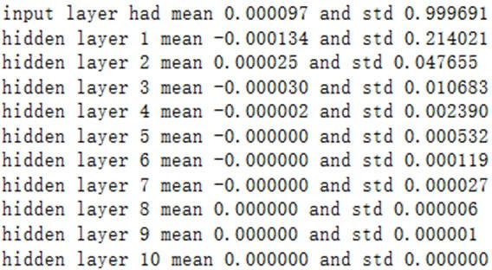
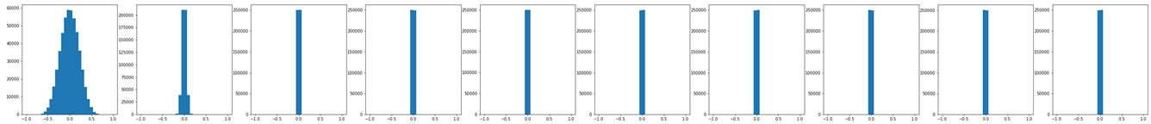
随机权值初始化
网络结构：10个隐层，1个输出层，每个隐层包含
500个神经元，使用的双曲正切激活函数。
随机初始化：
权值采样自 N(0,0.01)
的高斯分布
除了前两层，后续所有层的激活值为0；此时，输入信息传递 不到输出层；最终，网络得不到训练。
128

Slide 128
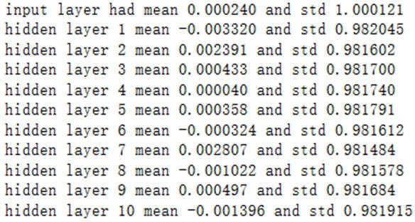
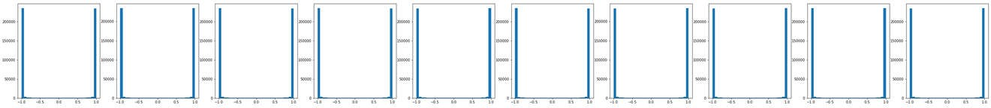
随机权值初始化
网络结构：10个隐层，1个输出层，每个隐层包含
500个神经元，使用的双曲正切激活函数。
随机初始化：
权值采样自 N(0,1)
的高斯分布
几乎所有的神经元都饱和了（不是-1就是1）；此时，神经元局部梯度 都是零，网络没有反向梯度流；最终，所有的参数得不到更新
129

Slide 129
随机权值初始化
实验结论：初始化时让权值不相等，并不能保证网络能够正常的
被训练。
有效的初始化方法：使网络各层的激活值和局部梯度的方差在传 播过程中尽量保持一致；以保持网络中正向和反向数据流动。
130

Slide 130
Xavier初始化
一个神经元，其输入为z_{l,}z_{2,} … z_{N,}，这N个输入是独立同分布的；其权值为w_{l}, … … , w_{N}， 它们也是独立同分布的，且w与z是独立的；其激活函数为f；其最终输出y的表达式：
y = f w_{l} ∗ z_{l} + ⋯ + w_{N} ∗ z_{N}
z_{l}
w_{l}
目标：使网络各层的激活值和局部梯度的方差在传
播过程中尽量保持一致，即寻找 w 的分布使得输 出 y 与输入 z 的方差一致
z₂
w₂
∑
f
y
…
…
w_{N}
z_{N}
131

Slide 131
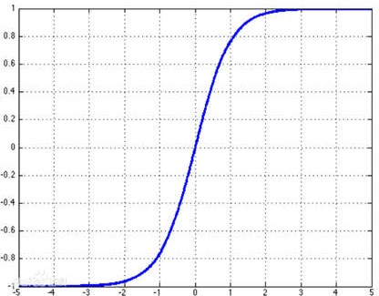
Xavier初始化
一个神经元，其输入为z_{l,}z_{2,} … z_{N,}，这N个输入是独立同分布的；其权值为w_{l}, … … , w_{N}， 它们也是独立同分布的，且w与z是独立的；其激活函数为f；其最终输出y的表达式：
y = f w_{l} ∗ z_{l} + ⋯ + w_{N} ∗ z_{N}
假设f为双曲正切函数， w_{l}, ⋯ , w_{N}独立同分布， z_{l}, ⋯ , z_{N}独立同 分布，随机变量w与z独立，且均值都为0，则有：
n
Var y = Var Lw_{i}z_{i}
i=l
n
= L Var(w_{i}z_{i})
i=l
= ∑^{n} E(w_{i}) ²Var( z_{i}) + E(z_{i}) ²Var(w_{i}) + Var(w_{i})Var(z_{i})
i
= ∑^{n} Var(w_{i})Var(z_{i})
i
= nVar(w_{i})Var(z_{i})
var w = 1/N时，y的方差与z的方差一致。
132

Slide 132
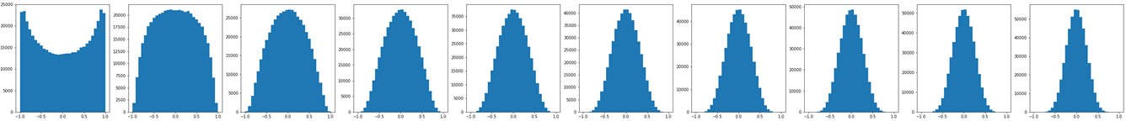
Xavier初始化
网络结构：10个隐层，1个输出层，每个隐层包含
500个神经元，使用的双曲正切激活函数。
随机初始化：
达到目的：
每层神经元激活值的方差基本相同！
权值采样自 N(0,1/N)
神经元个数
的高斯分布,N为输入
133

Slide 133
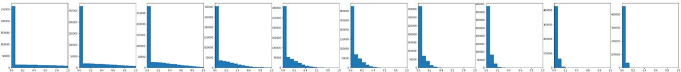
Xavier初始化
网络结构：10个隐层，1个输出层，每个隐层包含
500个神经元，使用的ReLU激活函数。
随机初始化：
权值采样自 N(0,1/N)
神经元个数
的高斯分布,N为输入
Xavier初始化方法不太适合ReLU激活函数！
134

Slide 134
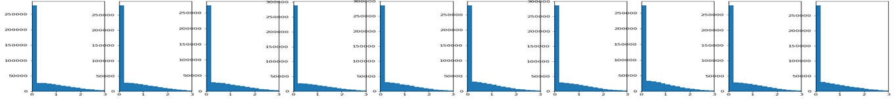
HE初始化(MSRA)
网络结构：10个隐层，1个输出层，每个隐层包含
500个神经元，使用的ReLU激活函数。
随机初始化：
权值采样自 N(0,2/N) 的高斯分布,N为输入
ReLU激活函数初始化方法
神经元个数
修改此处
135

Slide 135
权值初始化小结
好的初始化方法可以防止前向传播过程中的信息消失，也可以
解决反向传递过程中的梯度消失。
激活函数选择双曲正切或者Sigmoid时，建议使用Xaizer初始 化方法；
激活函数选择ReLU或Leakly ReLU时，推荐使用He初始化方法。
136

Slide 136
输入图像X
训练过程
权值初始化
批归一化
欠拟合、过拟合与 Dropout
模型正则与超参数调优
图像表示
像素表示
模型参数
分类模型
多层感知器
激活函数
参数 更新
预测值Y＾
真实值Y
优化算法
SOFTMAX与交叉熵
对比多类支撑向量机损失
计算图与反向传播
再谈激活函数
动量法与自适应梯度
损失函数
损失值
137

Slide 137
批归一化
方法：直接对神经元的 输出进行批归一化
批归一化方法 考虑的对象
z_{l}
w_{l}
➢ 小批量梯度下降算法回顾：每次迭代时会读入一
批数据，比如32个样本；经过当前神经元后会有
32个输出值y_{l}, … , y₃₂。
➢ 批归一化操作：对这32个输出进行减均值除方差 操作；可保证当前神经元的输出值的分布符合0 均值1方差。
z₂
w₂
∑
f
y
…
…
w_{N}
z
N
权值初始化考 虑的对象
方法：调整权值分布使得输 出与输入具有相同的分布。
如果每一层的每个神经元进行批归一化，就能解决前向传
递过程中的信号消失问题。
138

Slide 138
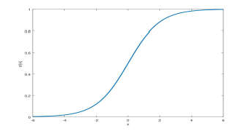
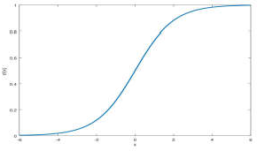
批归一化与梯度消失
FC
经常插入到全连接层后，非线性激活前
BN
tanh
FC
减均值 除方差
BN
tanh
.. ….
.. ….
...
小梯度、无梯度区域
139

Slide 139
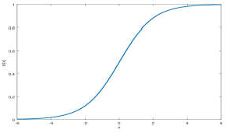
批归一化与梯度消失
FC
经常插入到全连接层后，非线性激活前
BN
tanh
FC
减均值 除方差
BN
tanh
.. ….
.. ….
...
小梯度、无梯度区域
140

Slide 140
批归一化
批归一化算法
问题：输出的0均值1方差的正态分布
输入： ℬ = {x_{l}, ⋯ , x_{m} }; 学习参数：y, {3 输出： y_{l}, ⋯ , y_{m} 计算小批量均值： μ ← ^{l} ∑^{m} x ℬ _{m} i=l i m 计算小批量方差： σ² ← ^{l} I x − μ ² ^{ℬ} m i=l ^{i ℬ} 归一化：ri ← ^{xi-µℬ} i 0"² +E ℬ
4. | 平移缩放： y_{i} ← γ x r_{i} + β
是最有利于网络分类的分布吗？
答：根据对分类的贡献自行决定数据
分布的均值与方差。
问题：单张样本测试时，均值和方差
怎么设置？
回答：来自于训练中。累加训练时每
个批次的均值和方差，最后进行平均， 用平均后的结果作为预测时的均值和 方差。
141

Slide 141
输入图像X
训练过程
权值初始化
批归一化
欠拟合、过拟合与 Dropout
模型正则与超参数调优
图像表示
像素表示
模型参数
分类模型
多层感知器
激活函数
参数 更新
预测值Y＾
真实值Y
优化算法
SOFTMAX损失与交叉熵
对比多类支撑向量机损失
计算图与反向传播
再谈激活函数
动量法与自适应梯度
损失函数
损失值
142

Slide 142
过拟合现象
出现过拟合，得到的模型在训练集上的准确率很高，但
在真实的场景中识别率确很低。
143

Slide 143
过拟合与欠拟合
过拟合——是指学习时选择的模型所包含的参数过多，以至于出现这一模
型对已知数据预测的很好，但对未知数据预测得很差的现象。这种情况下 模型可能只是记住了训练集数据，而不是学习到了数据特征。
欠拟合——模型描述能力太弱，以至于不能很好地学习到数据中的规律。
产生欠拟合的原因通常是模型过于简单。
144

Slide 144
过拟合与欠拟合
过拟合——是指学习时选择的模型所包含的参数过多，以至于出现这一模
型对已知数据预测的很好，但对未知数据预测得很差的现象。这种情况下 模型可能只是记住了训练集数据，而不是学习到了数据特征。
欠拟合——模型描述能力太弱，以至于不能很好地学习到数据中的规律。
产生欠拟合的原因通常是模型过于简单。
145

Slide 145
学习过程中的过拟合
机器学习的根本问题是优化和泛化的问题。
优化——是指调节模型以在训练数据上得到最佳性能；
泛化——是指训练好的模型在前所未见的数据上的性能好坏。
训练初期：优化和泛 化是相关的：训练集
训练后期：模型在验证 集上的错误率不再降低， 转而开始变高。模型出 现过拟合，开始学习仅 和训练数据有关的模式。
上的误差越小，验证 集上的误差也越小， 模型的泛化能力逐渐 增强
误 差
验证集
训练集
模型能力
146

Slide 146
应对过拟合
最优方案
次优方案
147

Slide 147
应对过拟合
最优方案——获取更多的训练数据
次优方案
148

Slide 148
应对过拟合
最优方案——获取更多的训练数据
次优方案——调节模型允许存储的信息量或者对模型允许存储的信息加以 约束，该类方法也称为正则化。
149

Slide 149
应对过拟合
最优方案——获取更多的训练数据
次优方案——调节模型允许存储的信息量或者对模型允许存储的信息加以 约束，该类方法也称为正则化。
调节模型大小
150

Slide 150
应对过拟合
最优方案——获取更多的训练数据
次优方案——调节模型允许存储的信息量或者对模型允许存储的信息加以 约束，该类方法也称为正则化。
调节模型大小
约束模型权重，即权重正则化（常用的有L1、L2正则化）
151

Slide 151
应对过拟合
最优方案——获取更多的训练数据
次优方案——调节模型允许存储的信息量或者对模型允许存储的信息加以 约束，该类方法也称为正则化。
调节模型大小
约束模型权重，即权重正则化（常用的有L1、L2正则化）
随机失活（Dropout）
154

Slide 152
随机失活（Dropout）
随机失活：让隐层的神经元以一定的概率不被激活。
155

Slide 153
随机失活（Dropout）
随机失活：让隐层的神经元以一定的概率不被激活。
实现方式：训练过程中，对某一层使用Dropout，就是随机将该层的一些输出舍弃(输出值 设置为0），这些被舍弃的神经元就好像被网络删除了一样。
156

Slide 154
随机失活（Dropout）
随机失活：让隐层的神经元以一定的概率不被激活。
实现方式：训练过程中，对某一层使用Dropout，就是随机将该层的一些输出舍弃(输出值 设置为0），这些被舍弃的神经元就好像被网络删除了一样。
随机失活比率（ Dropout ratio）：是被设为 0 的特征所占的比例，通常在 0.2～0.5范 围内。
157

Slide 155
随机失活（Dropout）
随机失活：让隐层的神经元以一定的概率不被激活。
实现方式：训练过程中，对某一层使用Dropout，就是随机将该层的一些输出舍弃(输出值 设置为0），这些被舍弃的神经元就好像被网络删除了一样。
随机失活比率（ Dropout ratio）：是被设为 0 的特征所占的比例，通常在 0.2——0.5 范围内。
例:假设某一层对给定输入样本的返回值应该是向量：[0.2, 0.5, 1.3, 0.8, 1.1]。
使用Dropout后，这个向量会有几个随机的元素变成：[0, 0.5, 1.3, 0, 1.1] 。
158

Slide 156
随机失活（Dropout）
随机失活为什么能够防止过拟合呢？
159

Slide 157
随机失活（Dropout）
随机失活为什么能够防止过拟合呢？
解释1：随机失活使得每次更新梯度时参与计算的网络参数减少了，降低了模型容量， 所以能防止过拟合。
160

Slide 158
















随机失活（Dropout）
随机失活为什么能够防止过拟合呢？
解释1：随机失活使得每次更新梯度时参与计算的网络参数减少了，降低了模型容量， 所以能防止过拟合。
解释2：
161

Slide 159






随机失活（Dropout）
随机失活为什么能够防止过拟合呢？
解释1：随机失活使得每次更新梯度时参与计算的网络参数减少了，降低了模型容量， 所以能防止过拟合。
解释2：
随机失活鼓励权重分散，从这 个角度来看随机失活也能起到 正则化的作用，进而防止过拟 合。
162

Slide 160
输入图像X
训练过程
权值初始化
批归一化
欠拟合、过拟合与 Dropout
模型正则与超参数调优
图像表示
像素表示
模型参数
分类模型
多层感知器
激活函数
参数 更新
预测值Y＾
真实值Y
优化算法
SOFTMAX损失与交叉熵
对比多类支撑向量机损失
计算图与反向传播
再谈激活函数
动量法与自适应梯度
损失函数
损失值
163

Slide 161
神经网络中的超参数
超参数：
网络结构——隐层神经元个数，网络层数，非线性单元选择等
优化相关——学习率、dropout比率、正则项强度等
超参数的重要性，如何找到合适的超参数？
164

Slide 162
学习率设置
学习率过高
学习率过低
学习率高
学习率适中
165

Slide 163
学习率设置
学习率过大
学习率过大，训练过程无法收敛
学习率过低
学习率高
学习率适中
166

Slide 164
学习率设置
学习率过高
学习率过大，训练过程无法收敛
学习率过低
学习率偏大，在最小值附近震荡，达不到最优。
学习率高
学习率适中
167

Slide 165
学习率设置
学习率过高
学习率过大，训练过程无法收敛
学习率过低
学习率高
学习率偏大，在最小值附近震荡，达不到最优。
学习率太小，收敛时间较长
学习率适中
168

Slide 166
学习率设置
学习率过高
学习率过大，训练过程无法收敛
学习率过低
学习率偏大，在最小值附近震荡，达不到最优
学习率高
学习率太小，收敛时间较长
学习率适中，收敛快、结果好
学习率适中
169

Slide 167
超参数优化方法
网格搜索法：
① 每个超参数分别取几个值，组合这些超参数值，形成多组超参数；
② 在验证集上评估每组超参数的模型性能；
③ 选择性能最优的模型所采用的那组值作为最终的超参数的值。
170

Slide 168
超参数优化方法
网格搜索法：
① 每个超参数分别取几个值，组合这些超参数值，形成多组超参数；
② 在验证集上评估每组超参数的模型性能；
③ 选择性能最优的模型所采用的那组值作为最终的超参数的值。 随机搜索法：
① 参数空间内随机取点，每个点对应一组超参数；
② 在验证集上评估每组超参数的模型性能；
③ 选择性能最优的模型所采用的那组值作为最终的超参数的值。
171

Slide 169
超参数优化方法
（不重要参数）
6
0.1 0.01 0.001
学习率
（重要参数）
防止分母为零的参数，
o(10⁻⁵, 10⁻⁶, 10⁻⁷)
172

Slide 170
超参数优化方法
预算：9组实验
目标：最好的超参数组合
网格搜索
（不重要参数）
尝试了三个不 同的学习率
6
0.1 0.01 0.001
学习率
（重要参数）
防止分母为零的参数，
o(10⁻⁵, 10⁻⁶, 10⁻⁷)
173

Slide 171
超参数优化方法
预算：9组实验
目标：最好的超参数组合
网格搜索
随机搜索
（不重要参数）
（不重要参数）
尝试了三个不 同的学习率
尝试了九个不 同的学习率！
6
6
0.1 0.01 0.001
0.1 0.01 0.001
学习率
防止分母为零的参数，
学习率
（重要参数）
o(10⁻⁵, 10⁻⁶, 10⁻⁷)
（重要参数）
174

Slide 172
超参数搜索策略
参数空间
超参数搜索策略：
粗搜索：利用随机法在较大范围里采样超参数，训练一个周 期，依据验证集正确率缩小超参数范围。
缩小后的 参数空间
175

Slide 173
超参数搜索策略
超参数空间
超参数搜索策略：
粗搜索：利用随机法在较大范围里采样超参数，训练一个周 期，依据验证集正确率缩小超参数范围。
精搜索：利用随机法在前述缩小的范围内采样超参数，运行 模型五到十个周期，选择验证集上精度最高的那组超参数。
最优超
缩小后超
参数
参数空间
176

Slide 174
超参数的标尺空间
以学习率为例：
0.01
90%
0
0.1
0.25
0.5
0.75
1
177

Slide 175
超参数的标尺空间
以学习率为例：
0.01
90%
0
0.1
0.25
0.5
0.75
1
log空间
0.0001 0.001 0.01 0.1 1
建议：对于学习率、正则项强度这类超参数，在对数空间上进行随机采样更合适！
178

Slide 176
输入图像X
训练过程
权值初始化
批归一化
欠拟合与过拟：dropout
模型正则与超参数调优
图像表示
像素表示
模型参数
分类模型
多层感知器
激活函数
参数 更新
预测值Y＾
真实值Y
优化算法
SOFTMAX与交叉熵
对比多类支撑向量机损失
损失函数
计算图与反向传播
动量法
自适应梯度
损失值
179

